Slide 1
Vývoj softvérovej platformy pre manažment IoT zariadení
Vedúci práce : RNDr. PhDr. Peter Pisarčík
Autor práce : Erika Buffová, 3AIb

Slide 2
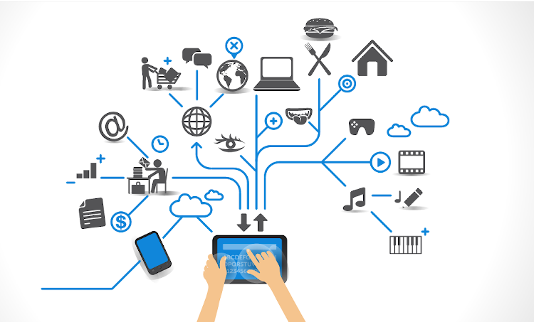
Čo je Internet vecí ?
Systém vzájomne súvisiacich entít : výpočtových zariadení, mechanických a digitálnych zariadení, objektov, zvierat a ľudí, ktorých je možné jednoznačne identifikovať na základe jedinečného identifikátora a jednotlivé tieto entity majú schopnosť vzájomnej výmeny dát prostredníctvom siete bez potreby priamej interakcie človeka s človekom alebo človeka s počítačom.

Slide 3
Výhody
Pomoc pre jednotlivcov a pre podniky
Jednotlivci – zdravie, bezpečnosť, financie, každodenné plánovanie
Podniky – sledovanie majetku, riadenie zásob, preprava, lokalizácia, úspory energie
Nevýhody
Najslabšou časťou je BEZPEČNOSŤ
Je možné nájsť zoznam nechránených internetových kamier
Najväčšia výzva !

Slide 4
Bezpečnosť
Určité pokrytie zabezpečenia
Problém s pokrytím všetkých problémov Internetu vecí
Otázka bezpečnosti rozdelená do troch kategórií :
Tradičné problémy
Modifikácia bezpečnostných architektúr
Nové bezpečnostné architektúry & bezpečnostné protokoly

Slide 5
IoT technológie
Pripojené spotrebiče - schopnosť kontrolovať domáce spotrebiče prostredníctvom mobilného zariadenia/tabletu.
Napr.-Electrolux CombiSteam rúra
Samo-riadiace vozidlá - schopnosť ovládať automobil prostredníctvom inteligentných telefónov a hodiniek
Inteligentné osvetlenie - inteligentné osvetľovacie systémy
Napr. Philips hue
Nosiče zdravia a fitness monitory
Napr. Jawbone Up fitness tracker

Slide 6
Ciele bakalárskej práce
Analýza dostupných vizualizačných softvérov a knižníc pre zobrazovanie dát
Štúdium MVC nástrojových sád (framework)
Spracovanie a štrukturalizácia dát odosielaných a prijímaných IoT zariadeniami
Vývoj grafického webového prostredia pre manažment IoT zariadení

Slide 7
Základná architektúra IoT
Vec : dôvod, prečo zostavujeme systém
Senzory : slúžia na čítanie a spätné odovzdávanie správ o stave reálneho sveta; monitorujú fyzikálne veličiny
Aktuátory : prijímajú informácie; očakávajú príkaz, ktorý vykonajú
Kontrolór : spolupracuje so senzormi a aktuátormi; nízkoúrovňová komunikácia
Agent : most medzi radičom a riadiacim serverom; realizuje prenos dát
Riadiaci server : umožňuje interakciu medzi IoT systémom a užívateľom; vysokoúrovňová komunikácia

Slide 8
Architektúra senzorov a aktuátorov miestnosti

Slide 9
Čo je mojim cieľom po praktickej stránke ?
Vytvorenie vizuálneho prostredia
Monitorovanie životných podmienok
Pre vytvorenie sa využíva MVC PHP Framework Yii 2.0
Výhody nášho riešenia?
Robustné systémy
PHP framework
Beží na routri
Nasadení na MBEDED zariadenia

Slide 10
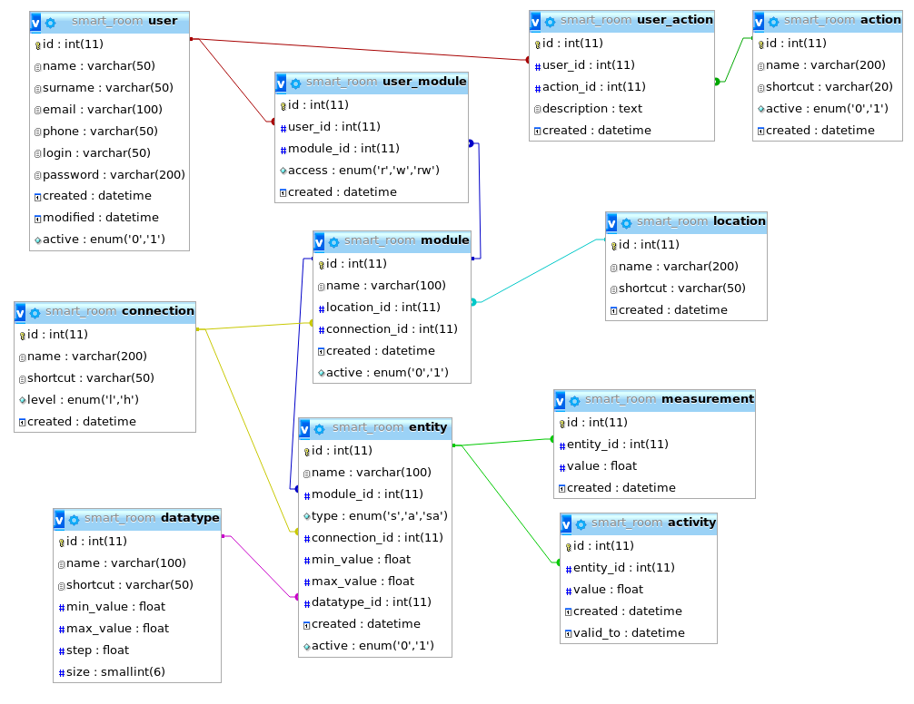
Databázový
Relačný
model

Slide 11
Bezpečnosť komunikácie od servera k senzorom
Slave modul :
1. komunikuje s Master Modulom cez wifi (2,4 GHz)
Master modul :
1. sleduje, či Slave moduly sú funkčné
2. zabezpečuje komunikáciu medzi serverom a SM

Slide 12
Aktuálny stav
Používateľské rozhranie vyžaduje už len menšie úpravy
Získavanie dát z reálneho modulu A čo budúcnosť...?

Slide 13
Odporúčaná literatúra
Biron J., Follett J.: Foundational Elements of an IoT Solution. O'Reilly, 2016.
Russell B., Duren D.V.: Practical Internet of Things Security. Packt Publishing, 2016.
Eliseev D., Bogdanov A.: Yii Application Development. Cookbook.
Packt Publishing, 2016.

Slide 14
Ďakujem za pozornosť

